Slide 1
프라이빗노트 GA 내 필요 지표
나은

Slide 2
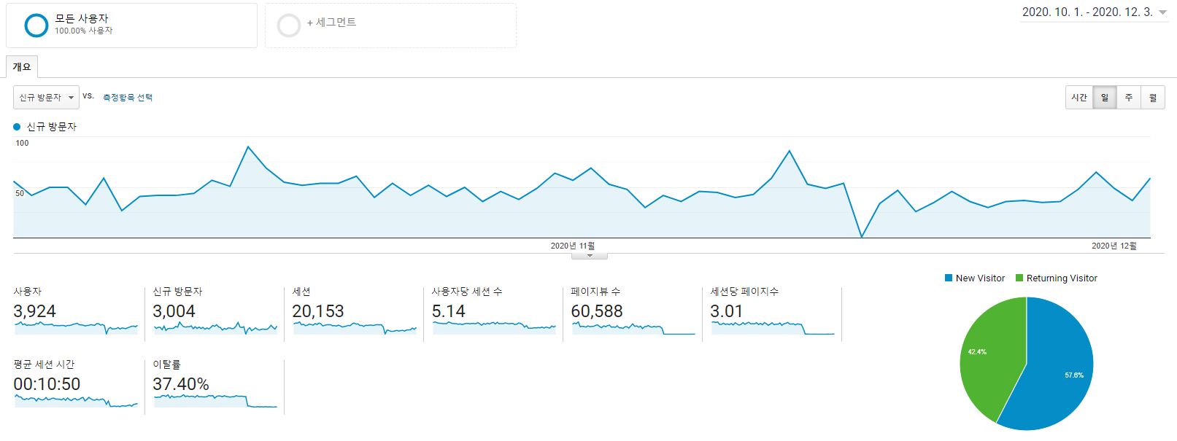
GA > 잠재고객 > 개요
유의 : 쿠키를 삭제한 직원, 학생의 경우도 신규 방문자로 기록 되기 때문에 포함된 수치입니다
현재 일 평균 신규 방문자 45명 추정
사용자마다 30분의 세션 시간이 있는데, 이 것이 만료될 때 세션 수가 증가합니다.
신규방문자 : 쿠키가 남아 있지 않은 방문자
사용자 : 재방문자의 방문을 합친 수
페이지뷰 수 : 페이지를 새로고침 할 때도 증가하는 총 페이지 로드 수
현구매전환율 추정치
신규 → 구매 전환율 2%
체험 → 구매 전환율 40%
하루 사이트 유입 45명 중 1명 꼴로 구매전환

Slide 3
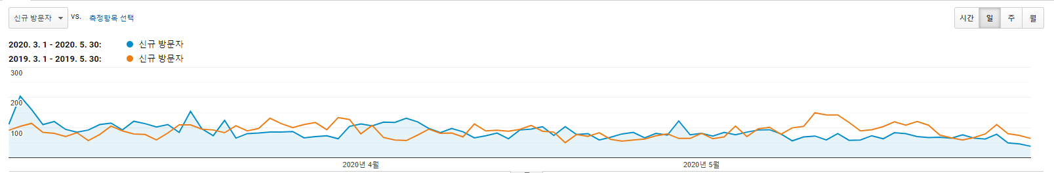
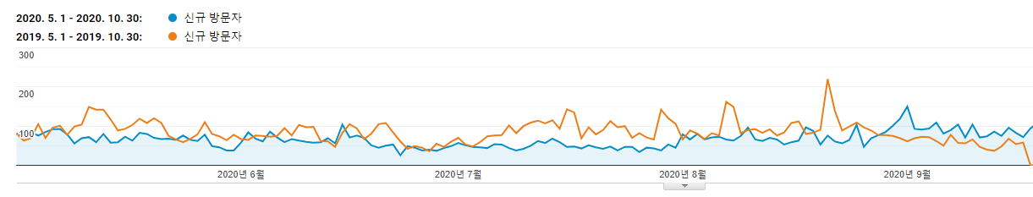
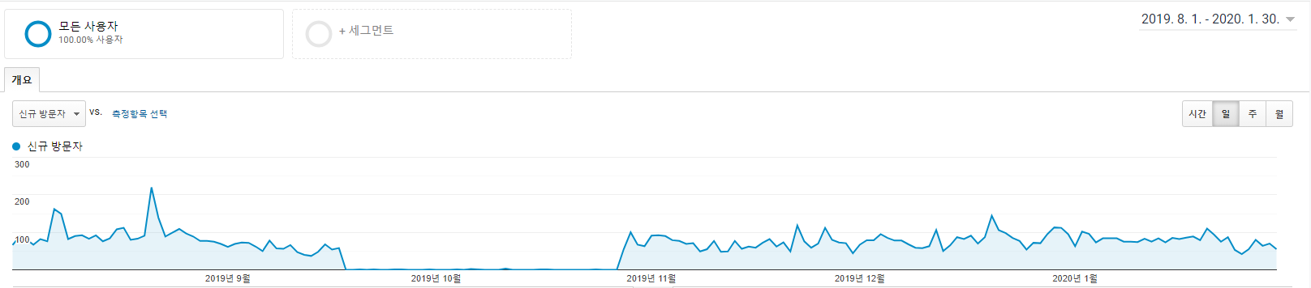
GA > 잠재고객 > 개요 > 신규 방문자
유의 : 쿠키를 삭제한 직원, 학생의 경우도 신규 방문자로 기록 되기 때문에 포함된 수치입니다
2019년 5월 18일 (토) KMO 시험일
- 2019년 대비 2020년 3-5월 상반기 신규 방문자가 유의미한 증가를 보이지 않음
2020년 KMO 시험일이 9월로 연기됨
- 2019년 9월 18일~10월 27일 사이의 데이터가 남아 있지 않음
- 2019년 11월~12월 신규 방문자가 유의미한 증가 보이지 않음
큰 변화 없이 유지 중인
2019년과 2020년 신규방문자 추이

Slide 4
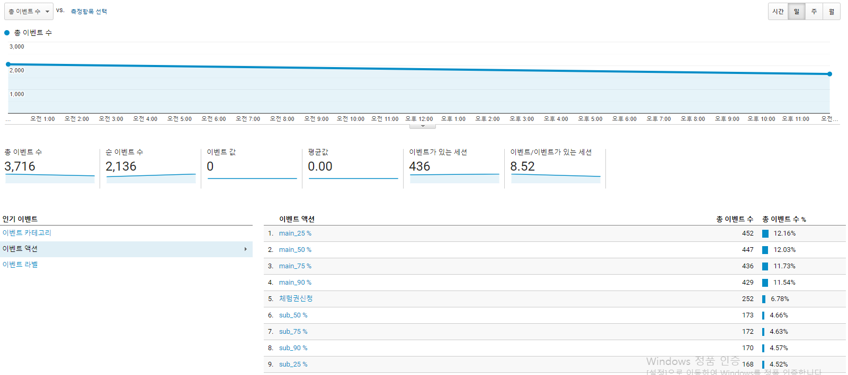
GA > 행동 > 이벤트 > 개요 > 이벤트 액션
메인 페이지 내에서 각각 25, 50, 70, 90%에 해당하는
스크롤마다 트래킹 수치입니다
체험권신청 페이지 조회 수치입니다
수강신청 페이지 내에서 각각 25, 50, 70, 90%에 해당하는 스크롤마다 트래킹 수치
삭제된 지표니 무시해도 좋습니다

Slide 5
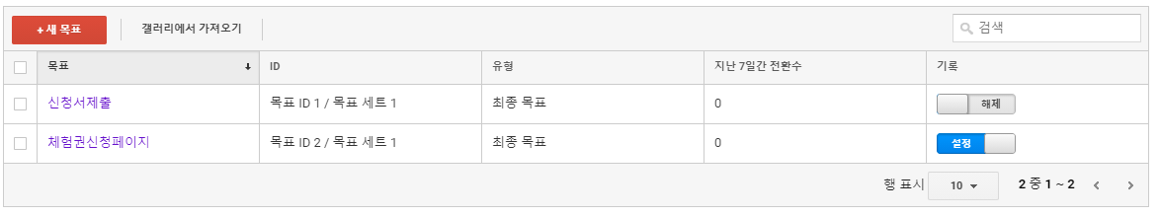
GA > 관리 > 보기 > 목표
현재 설정되어 있는 목표 리스트입니다.
체험권신청페이지에 도달했을 시의 목표와 체험권 신청서를 제출했을 시의 목표가 설정되었습니다.

Slide 6
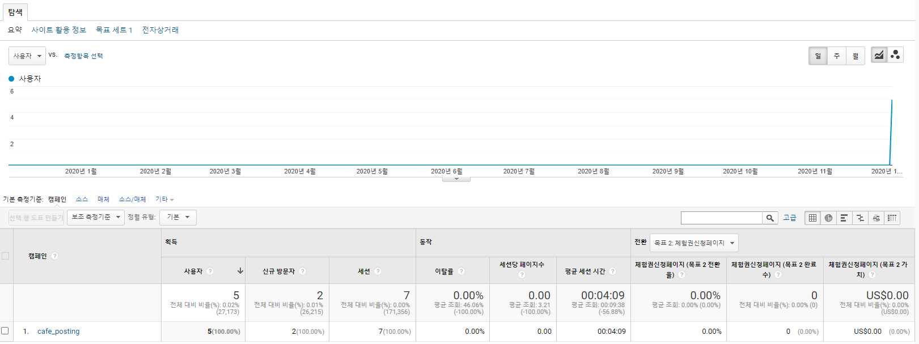
GA > 획득 > 캠페인 > 모든캠페인 > café_posting
목표를 설정 해 두긴 했는데 이게 달성 시 어떻게 뜨는지 모르겠네요.
앞으로 유료광고(cpc), 오가닉, 카페, 블로그 등을 통한 광고캠페인을 트래킹 할 때 보게 될 페이지입니다.
UTM 코드가 활용된 부분이 여기입니다.
Café_posting은 캠페인명이자 활용한 메서드라고 생각하시면 쉬울 것 같습니다.
상세한 분류는 lcb_renewalevent_20201203 (이최비카페, 리뉴얼이벤트, 집행날짜)

Slide 7
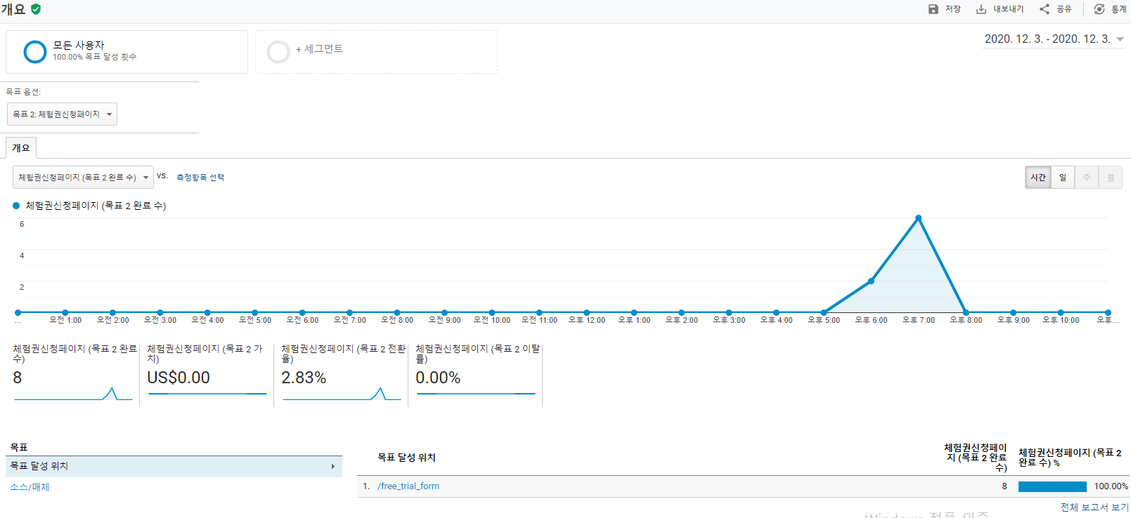
GA > 전환 > 목표 > 개요
6시 2명, 7시에 6명이
체험권 신청 페이지에 도달
설정해둔 목표에 대한 개요 보고서를 확인하는 페이지입니다.
오늘 시작한 캠페인이라 적용에는 시간이 걸리는 것 같네요.
목표에 대한 전환율을 확인 할 수 있습니다.
캠페인 효과 측정 시 필요한 지표입니다.

Slide 8
덧) 네이버 검색 추이 분석

Slide 9
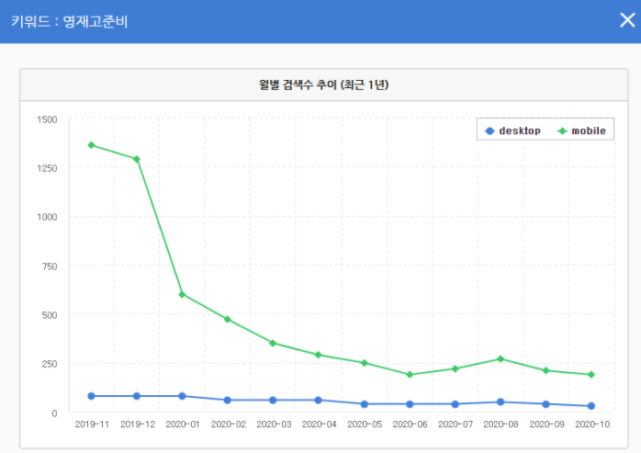
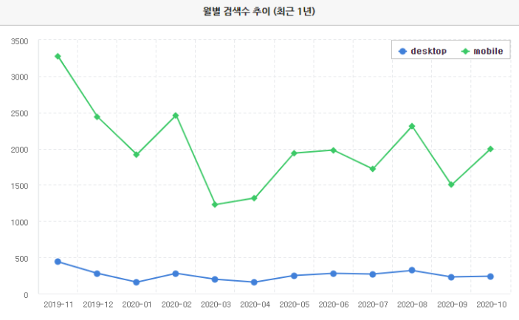
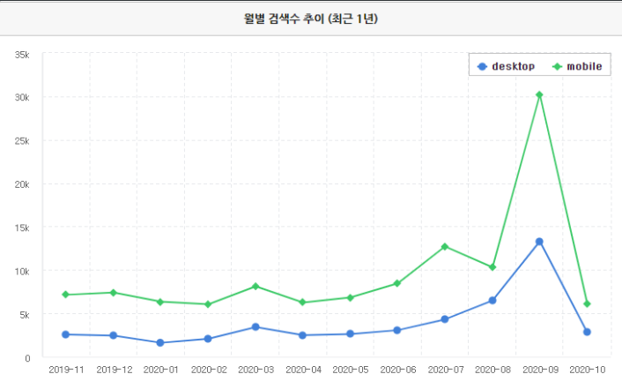
네이버광고 기준 키워드별 검색량
키워드 : CMS영재관
- 2019년 11월~12월 영재고준비와 관련한 검색량 급증
2019년 11월~12월 영재고준비시기 검색량 증가 확인
9월 KMO 시험 전 6월~8월까지 검색량 증가 확인
키워드 : KMO
일반적인 타임라인을 따르는 경우
표시된 시기에서 신규 방문자의 증가 기대
- KMO 시험일 연기로 인해 2020년 7월 ~2020년 9월까지 검색량 증가

Slide 10
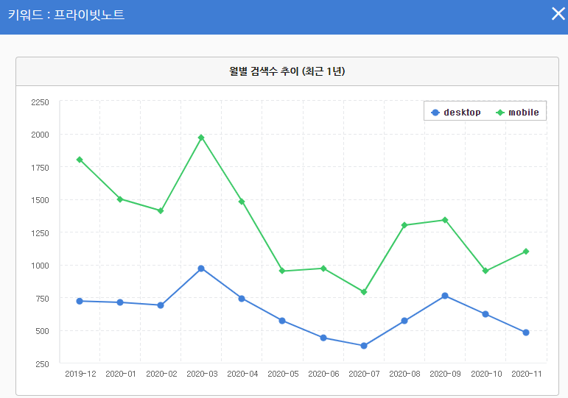
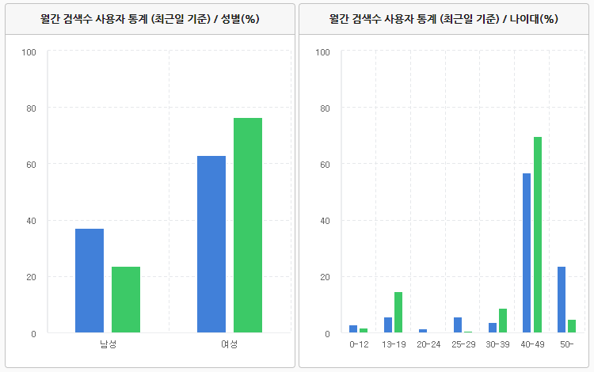
네이버광고 기준 자사 브랜드 검색량
데스크탑 검색량이 CMS영재관보다 높음.
모바일 검색량은 떨어지는 편
문제점이 인지도인지, 영재고 준비와의 연관도가 낮은 것인지 확인 필요
3월에 집행한 이벤트나 이슈가 있었나요?

Slide 11
네이버 키워드광고 집행 시 예상 키워드 및 비용
경쟁사인 CMS영재관, 엘리하이에 대한 키광도 넣을지에 대한 여부 확인
제외 >
추가 > 영재학교, 영재교육, CMS영재관
수학경시대회도 추가할까
초등수학 인강
유투엠??????
추천 제안 | 기본 검색 | 예상클릭 | 예상cpc | 총합계(원)
검색어 제안 | 검색 횟수 | 예상클릭 | 예상cpc | 월별 예상 소진 비용
올림피아드수학 | 4,257 | 25 | 1,753 | 43,825
KMO | 9,848 | 28 | 1,077 | 30,156
수학올림피아드 | 2,059 | 4 | 3,121 | 12,484
영재고입시 | 2,518 | 4 | 1,599 | 6,396
영재고준비 | 250 | 4 | 1,247 | 4,988
영재고인강 | 28 | 4 | 392 | 1,568
영재고학원 | 45 | - | 0 | -
영재고대비 | 44 | - | 0 | -
KMO인강 | 45 | - | 0 | -
영재고수학 | 42 | - | 0 | -
영재고 | 8,065 | - | 0 | -
영재학교준비 | 44 | - | 0 | -
KMO대비 | 19 | - | 0 | -
영재고입시준비 | 19 | - | 0 | -
추천 제안 | 예상 검색 횟수 | 예상클릭 | 예상cpc | 월별 예상 소진 비용
총 합계 | 27,283 | 69 | 656 | 99,417원

Slide 12
캠페인 분석
2020-12-13
나은

Slide 13
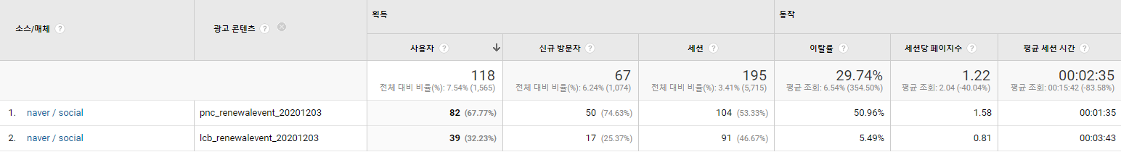
GA > 획득 > 캠페인 > 모든캠페인 > café_posting
12/03-12/13 기준
유입 118명(30초 이상 머무른 대상 기준) 중
이최비 카페 유입 39
이최비 카페 경로 체험권신청 수 약 26명(admin 경로 기준 오차범위 +-3)
프라이빗노트 카페 유입 82
프라이빗노트 카페 경로 체험권신청 수 약 12명(admin 경로 기준 오차범위 +-3)
어디서 왜 누락이 발생하는지는, 누락 발생 여부를 정확하게 모르겠으나 해결 진행 중입니다.
이번 캠페인의 사용자 수는 참고용으로만 부탁드립니다.(7일-8일 GA연동 속성 수정)

Slide 14
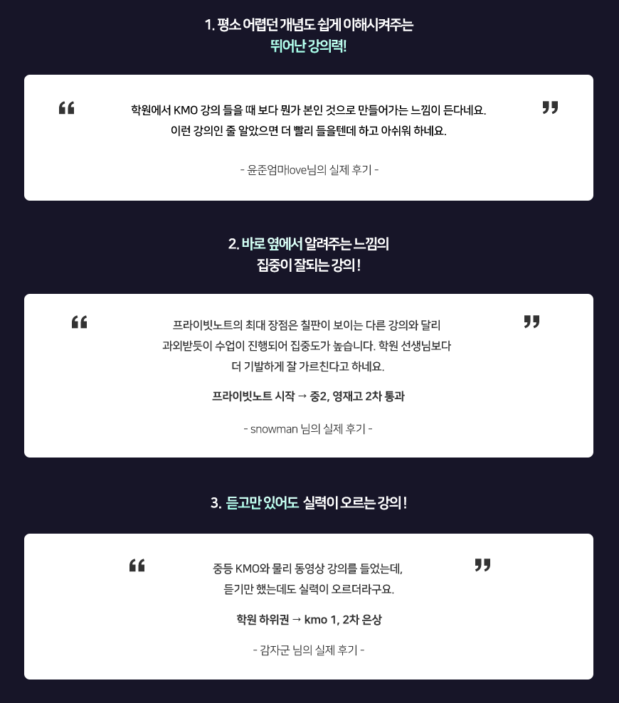
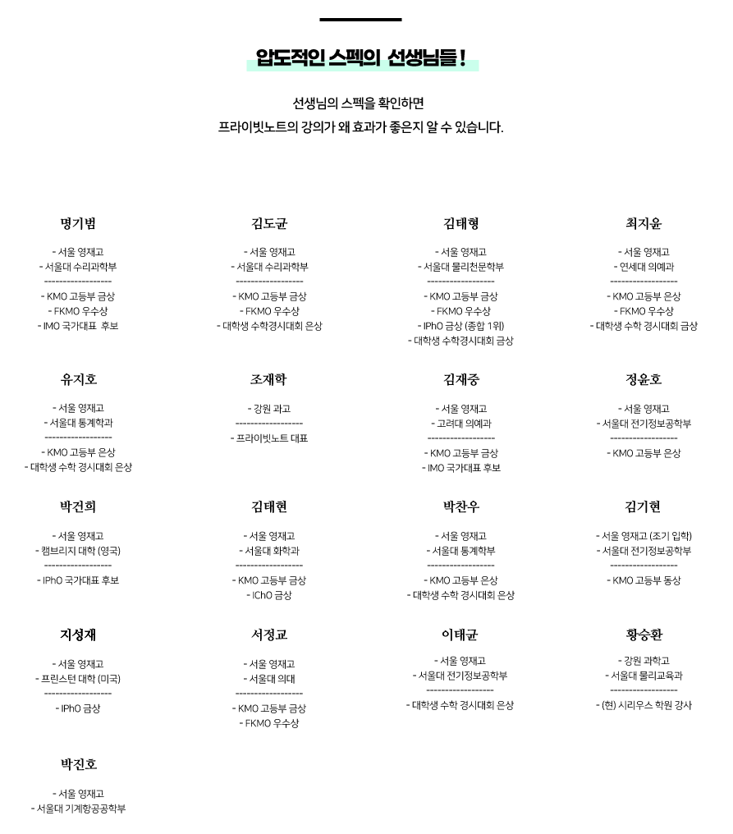
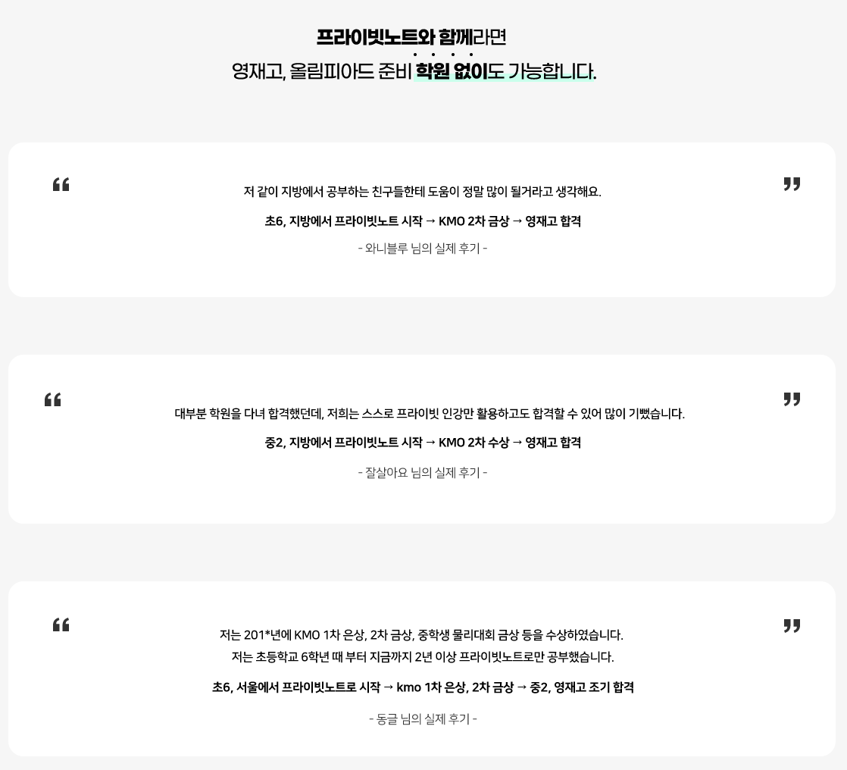
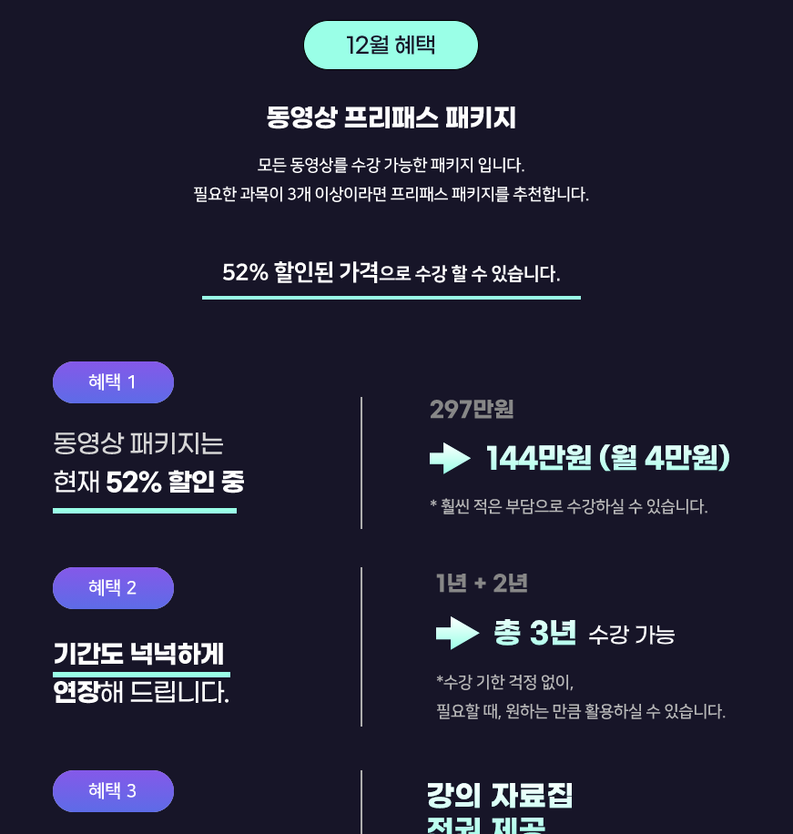
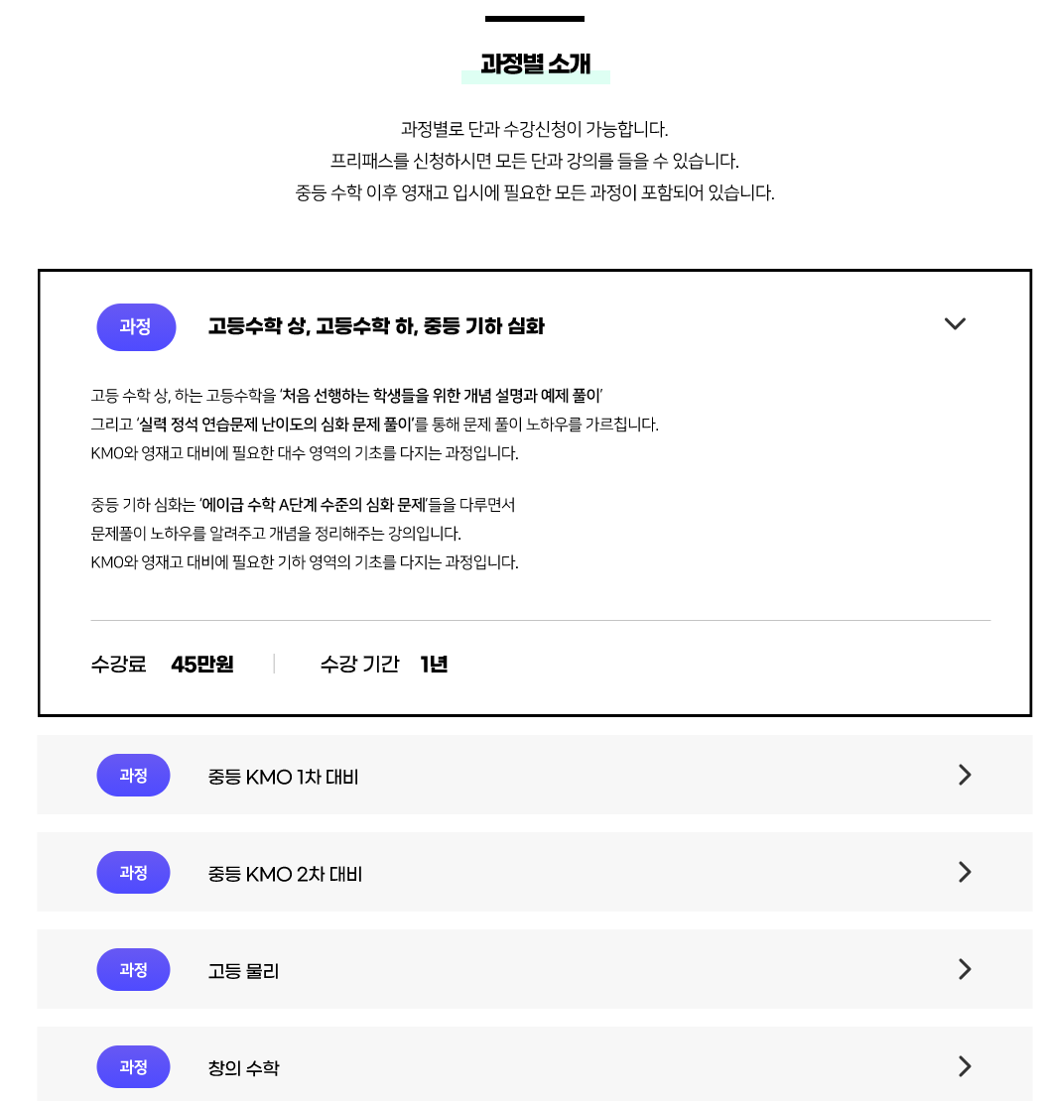
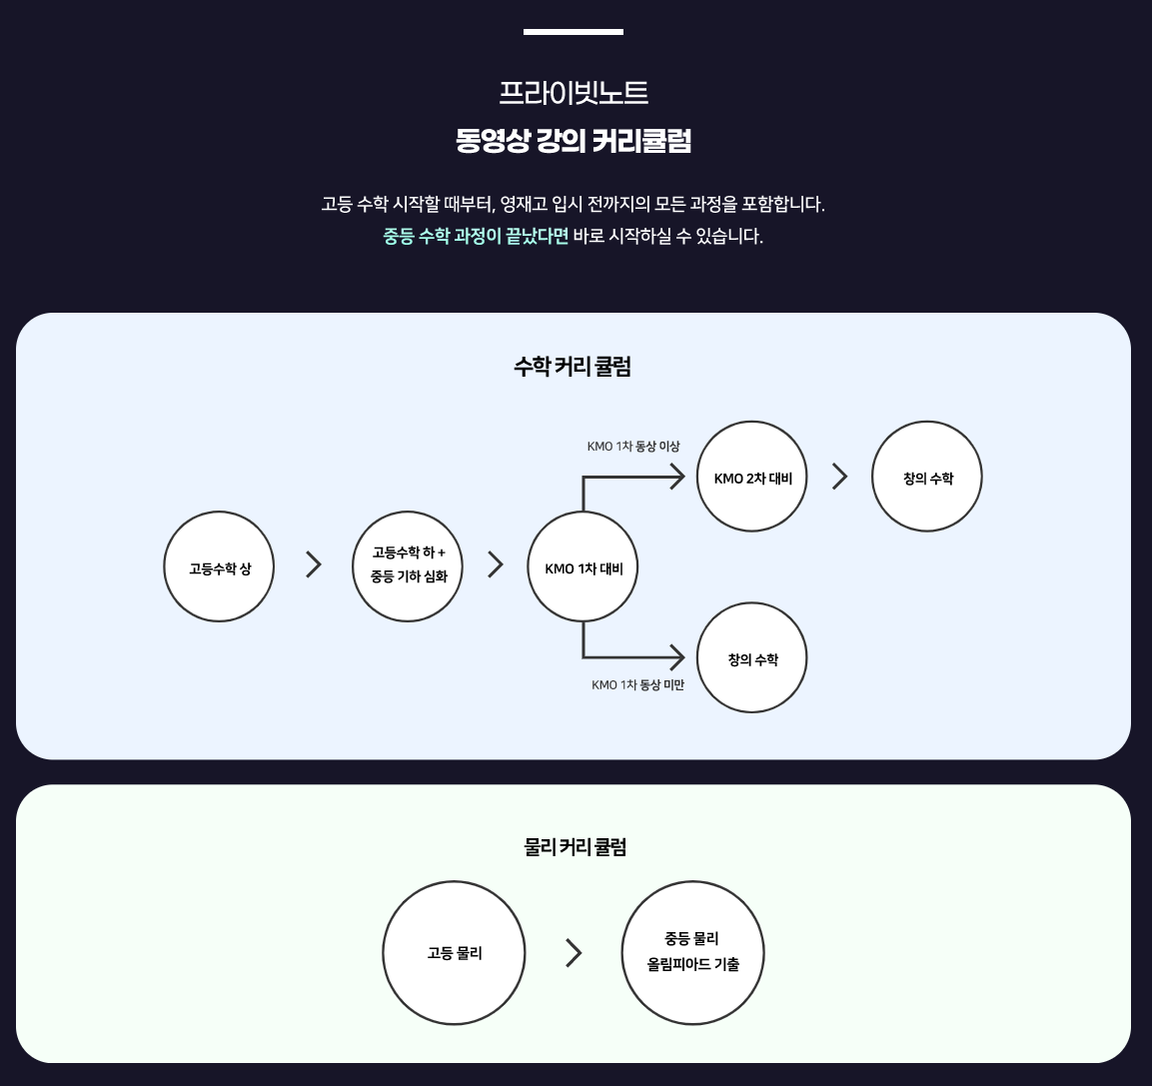
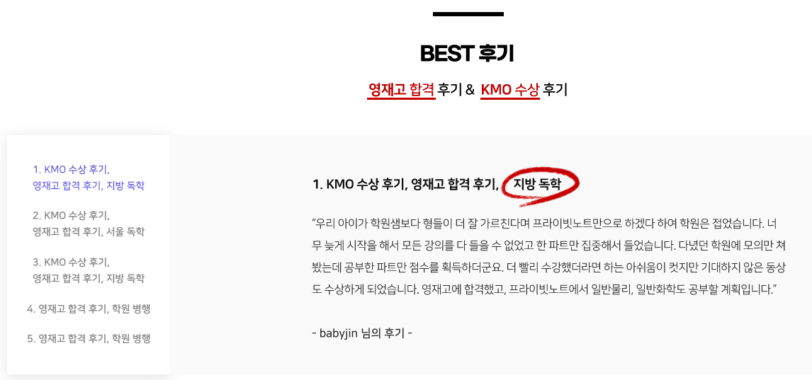
Hotjar > café_posting > recordings
메인에서 유심히 본 페이지
1. 실제후기 : 12
2. 코치진 : 11
3. 패키지할인 : 9
3. 과정별소개 : 9
5. 커리큘럼 : 5
6. 베스트후기 : 2

Slide 15
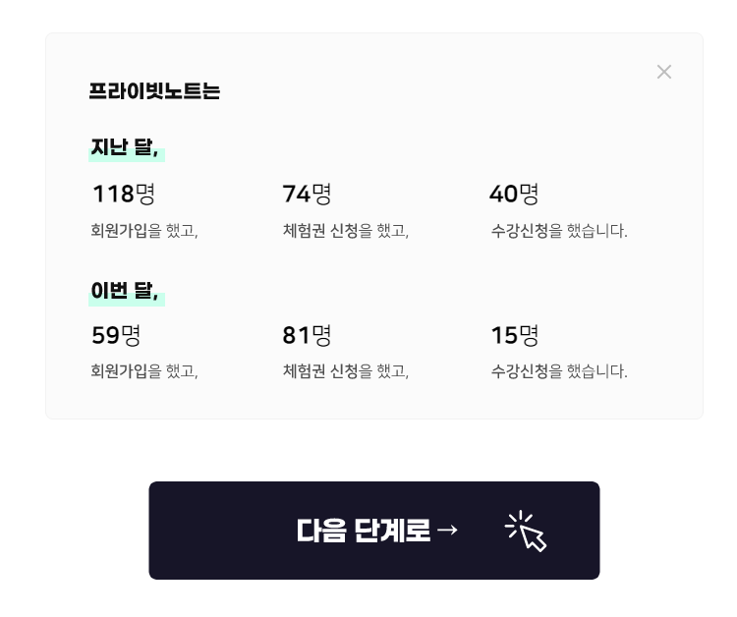
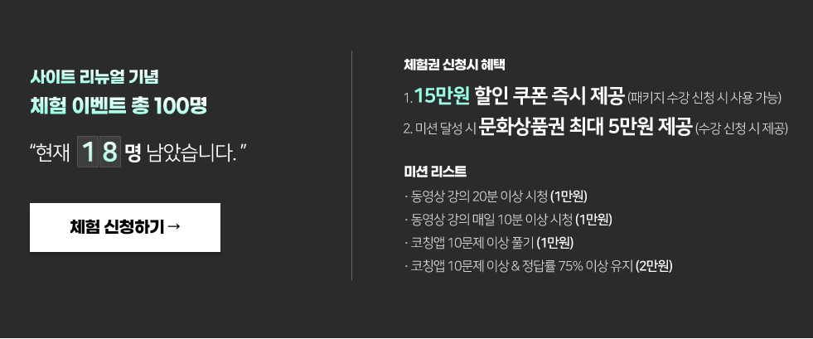
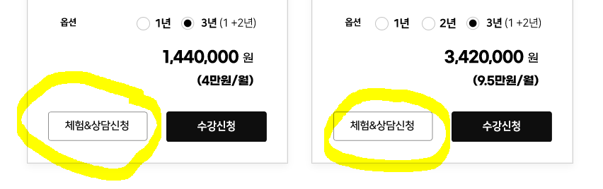
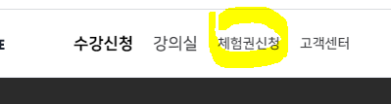
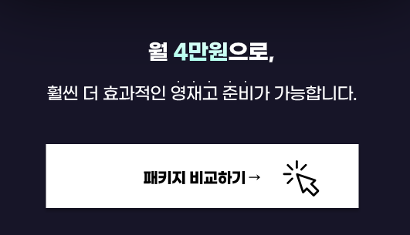
Hotjar > café_posting > recordings
관심 원인 분석
1. 다음단계로버튼 : 7
2. 체험신청혜택(미션) : 5
3. 패키지최하단체험신청버튼 : 4
3. 패키지할인 : 2
5. 체험신청메뉴 : 2
6. 패키지비교버튼

Slide 16
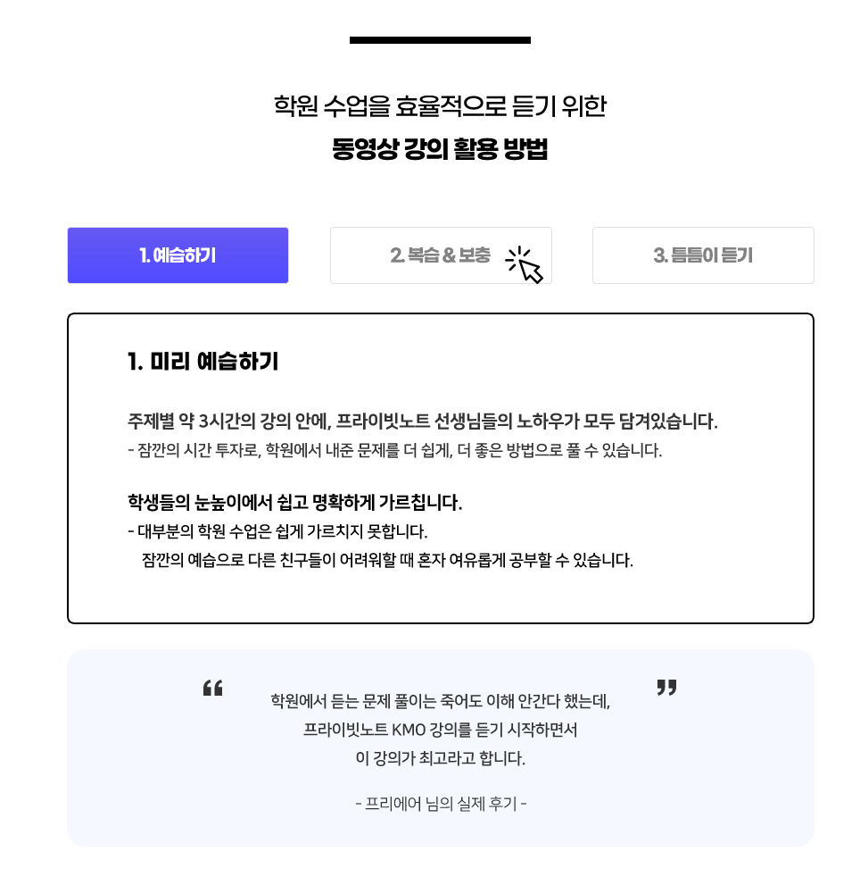
Hotjar > café_posting > recordings
무시된 페이지
1. 동영상강의 활용 : 7
2. 커리큘럼 : 2
3. 과정별소개 : 2
4. 코칭앱페이지 등

Slide 17
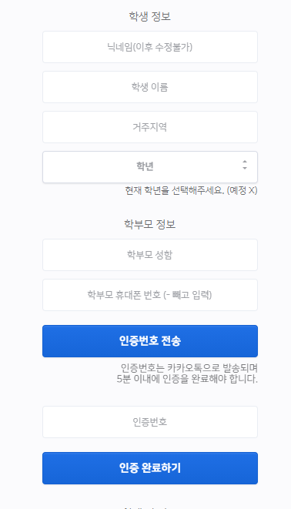
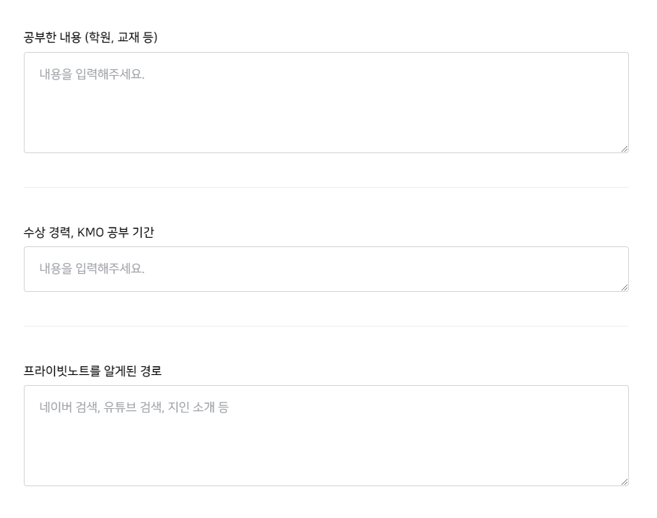
Hotjar > café_posting > recordings
이탈원인 분석
1. 체험신청페이지 : 4
2. 회원가입 : 2
3. 동영상강의활용 : 2
1. 네아로 + 번거로운 인증 문제
2. 체험권 신청 페이지에 대한 장벽
네이버 아이디로 로그인 후 → 상세정보 입력이 귀찮은 부분 (Hotjar User ID: b6f4cea5)
조금 더 간단한 form으로 만들어도 될 것 같습니다
Exited page가 login 혹은 signup 인 경우는 분명 네아로 로그인이 문제(약 28%의 이탈원인)로 보입니다
단순화, 비회원 상담도 가능하면 체험권신청페이지에 대한 장벽 낮출 수 있을 것이라 생각됩니다

Slide 18
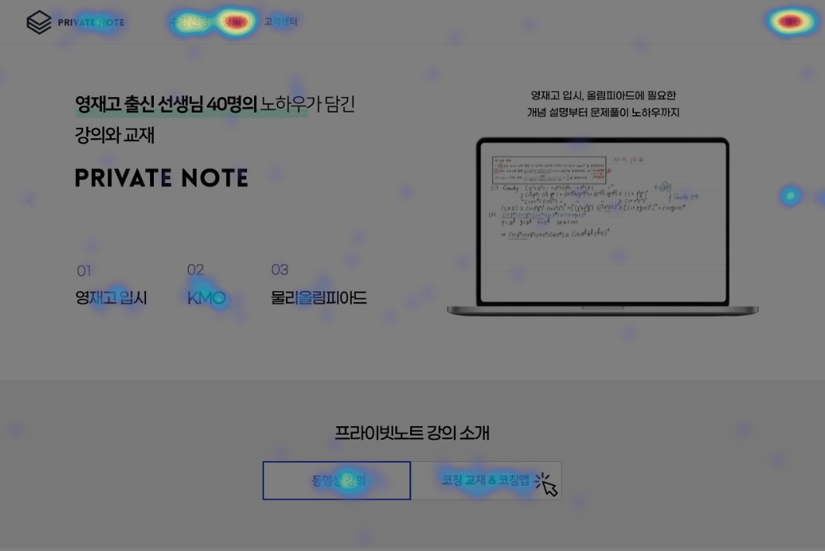
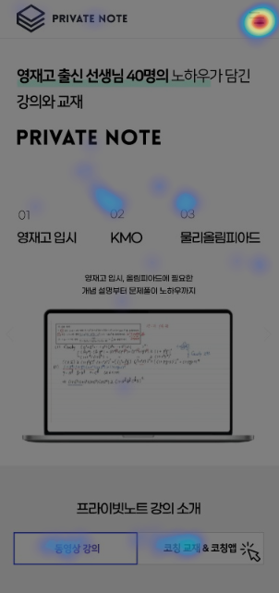
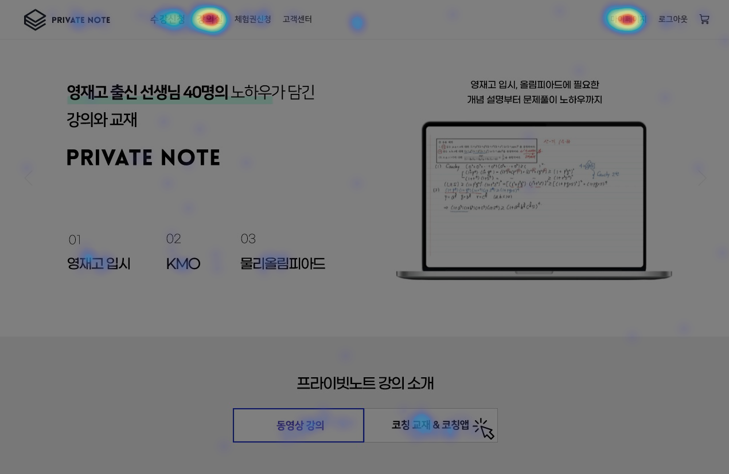
Hotjar > heatmaps
체험권 신청 카테고리 생성
메인에서 바로 체험권 신청페이지로 넘어가는 클릭율 (1.17%) 증가
‘영재고 입시’에 적은 관심
- 클릭하는 버튼은 아니지만 KMO와 물리올림피아드에 비해 영재고 입시에 대한 관심이 낮아보임
02, 03을 누를 수 있게 변경할지
메인에서 누르는 경우 관련 페이지로 넘어가는 것이 가능하면
고관여 페이지에 도달하여 user engagement가 더 높아질 것으로 예상

Slide 19
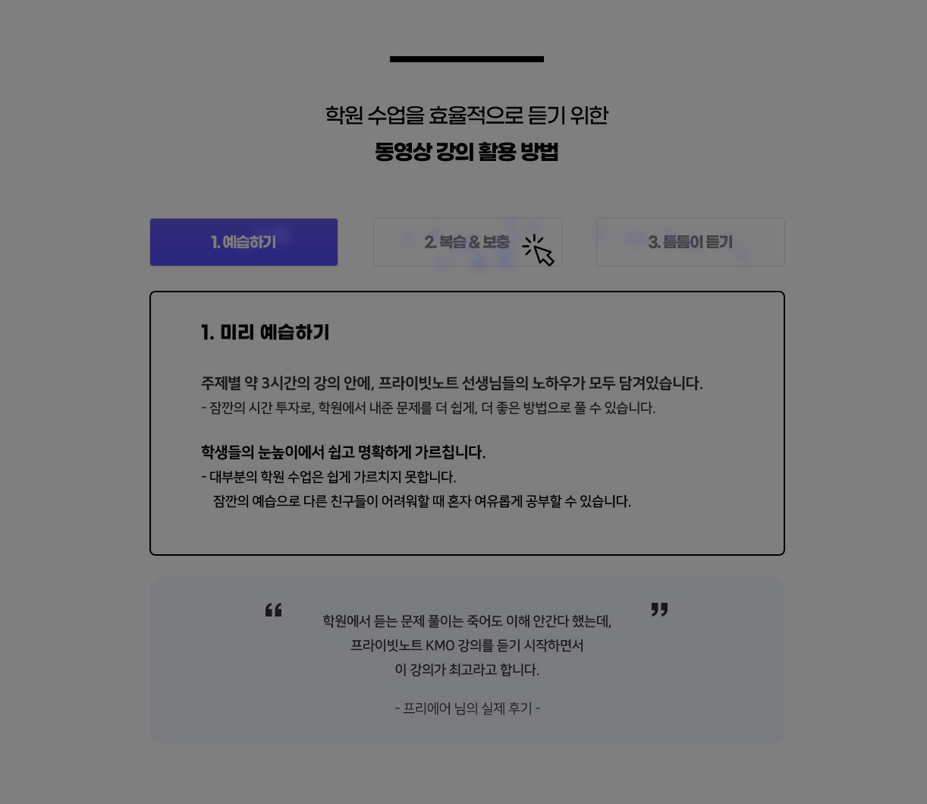
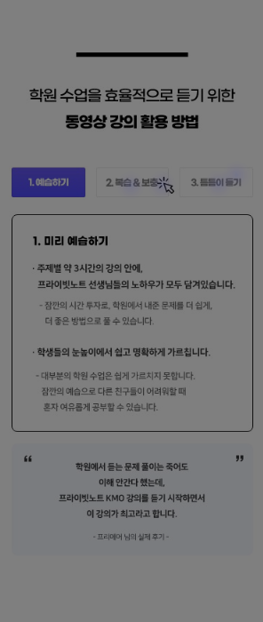
Hotjar > heatmaps
동영상 강의 활용 방법에 대한 낮은 관심
- 이 페이지를 하단으로 빼면 이탈율이 낮아 질 것으로 예상

Slide 20
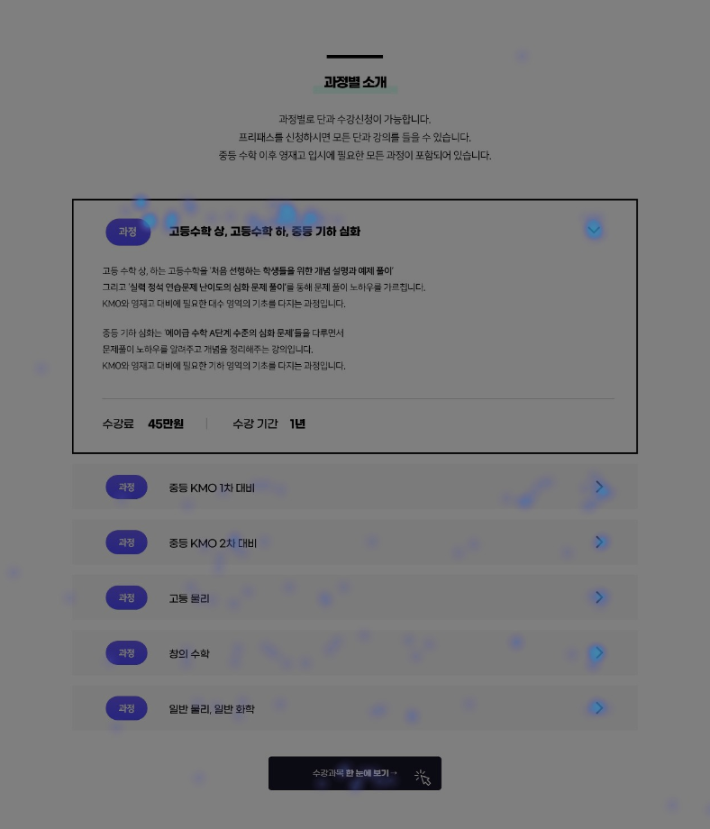
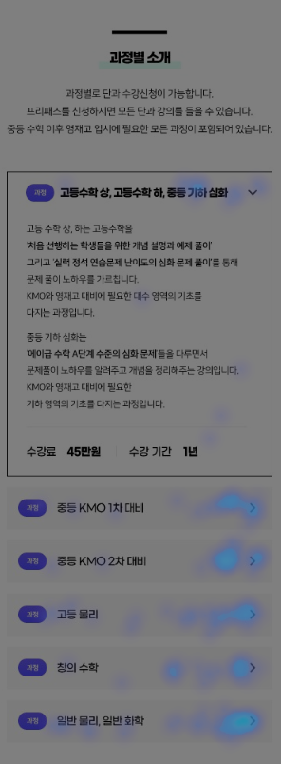
Hotjar > heatmaps

Slide 21
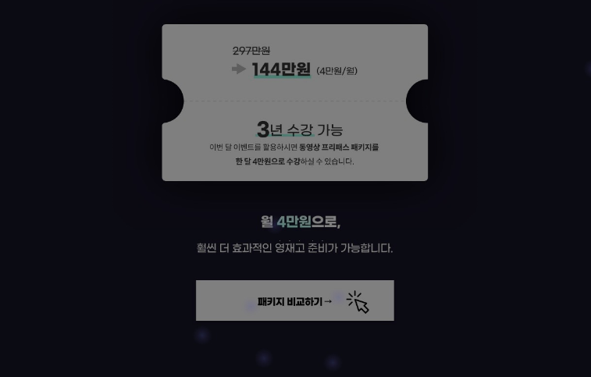
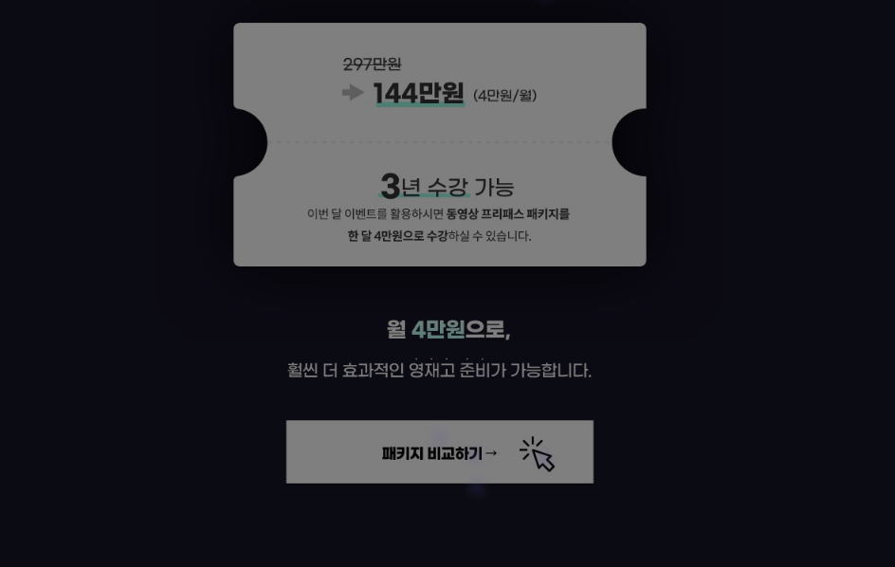
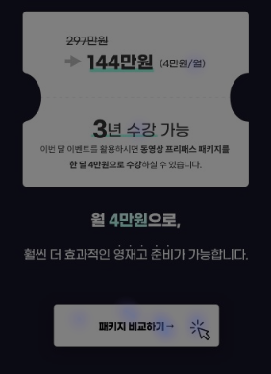
Hotjar > heatmaps

Slide 22
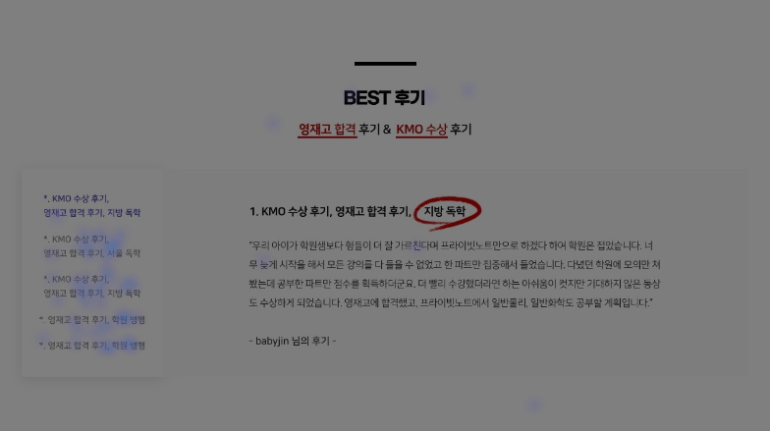
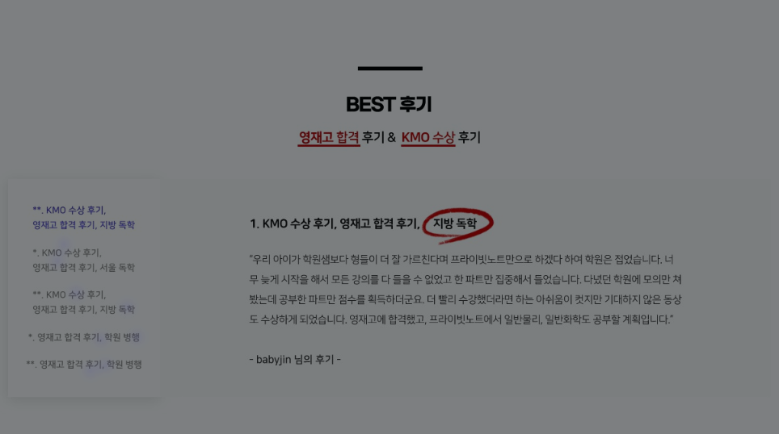
Hotjar > heatmaps

Slide 23
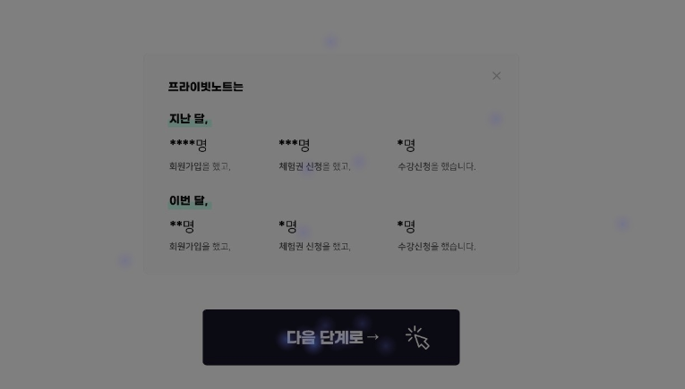
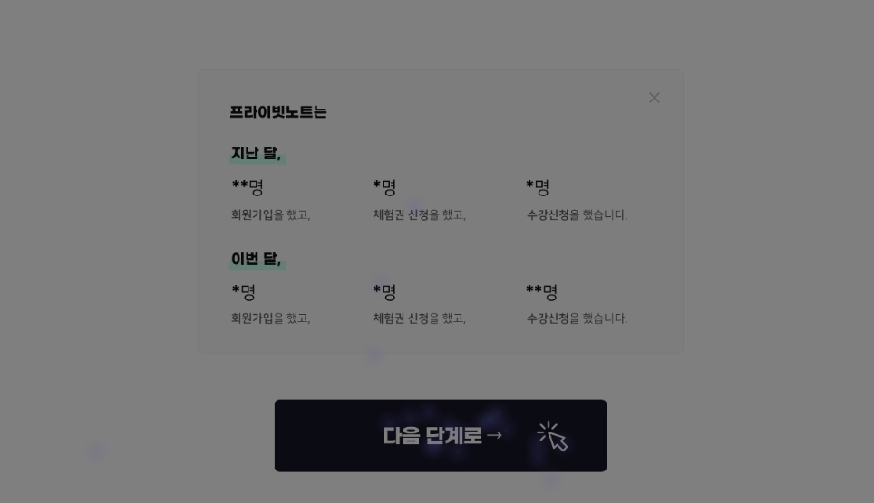
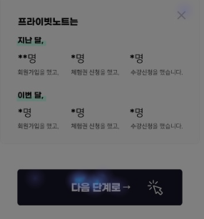
Hotjar > heatmaps

Slide 24
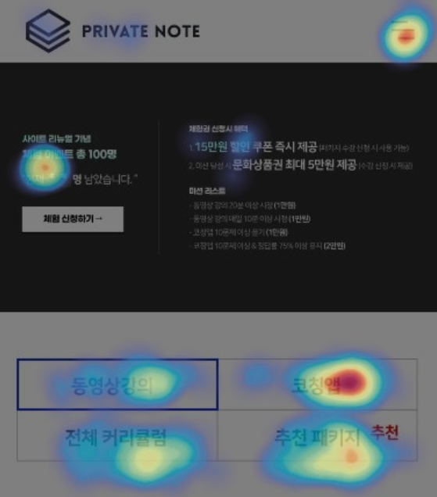
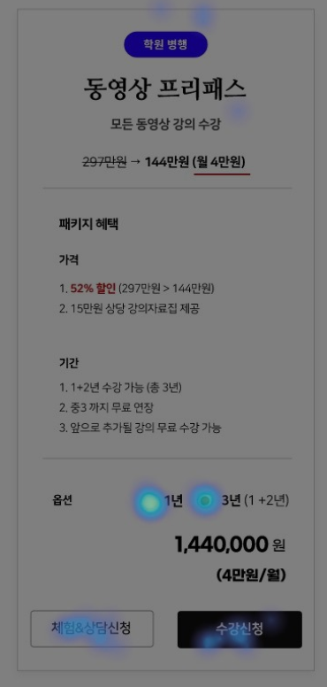
모바일

Slide 25
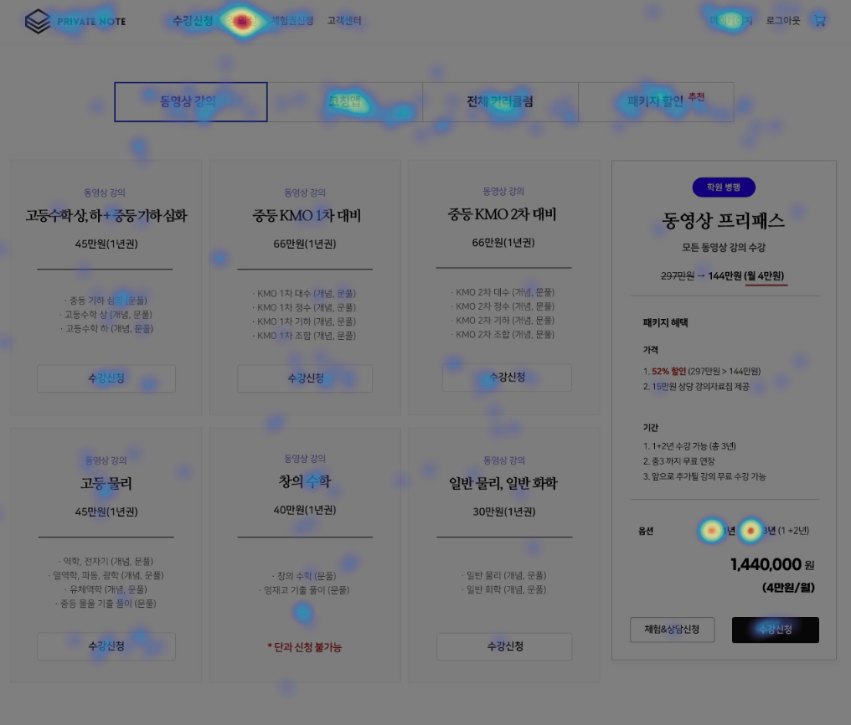
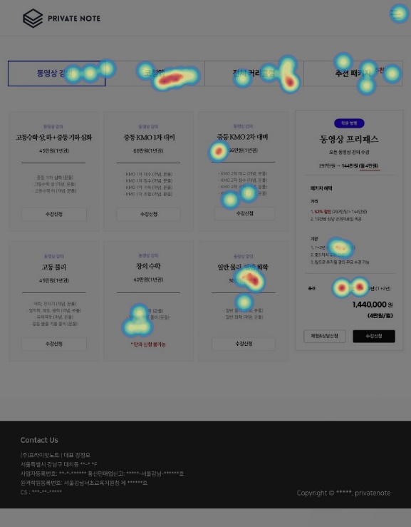
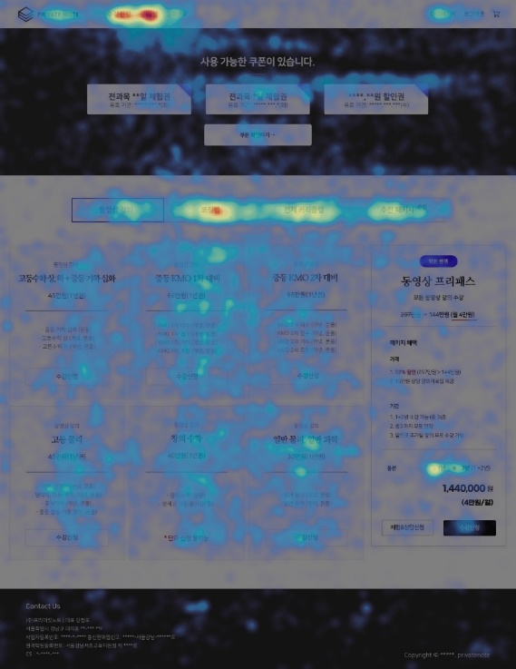
PC

Slide 26
네이버 키워드 광고

Slide 27
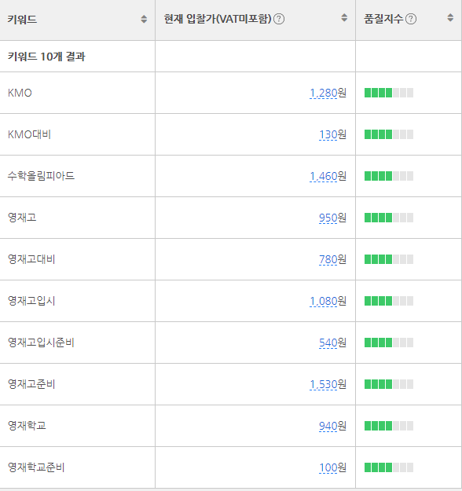

네이버 키워드 진입 결과
총 15개의 유효 키워드에 진입
*‘CMS영재관’의 경우 키워드에서 제외되었습니다
- 1~5위 진입 목표
- 시간이 지나면서 입찰가 조정을 통해 비용 최소화 예정

Slide 28



네이버 키워드 진입 결과
- 썸네일의 경우 텍스트가 들어간 경우 네이버측에서 심사를 거절하므로 사이트 내 강의와 교재 사진을 사용하였습니다
썸네일이 사진으로도 나오면 더 유입이 많아질 것으로 예상
책이나 사람을 활용한 사진이 있다면 공유 부탁드립니다

Slide 29


하위소재 수정
- 5개의 소재 중 가장 낮은 클릭율의 소재 ad1 → ad6으로 변경 업데이트

Slide 30
문제 및 가설

Slide 31



동영상강의 활용방법 페이지에서의 이탈 A/B TEST
가설 : ‘동영상강의 활용방법 페이지가 없으면 아래 페이지까지 적극적으로 탐색 될 것이다’
유입이 적기 때문에 최소 3주는 수집해봐야 유의미한 결과를 얻을 수 있을 것 같습니다

Slide 32



체험신청페이지에서의 이탈 A/B TEST
가설1 : ‘상세정보 입력란이 줄어들면 전환수가 증가할 것이다’
가설2 : '상세정보 입력란 상단에 양해문구를 넣으면 전환수가 증가할 것이다'
유입이 적기 때문에 최소 3주는 수집해봐야 유의미한 결과를 얻을 수 있을 것 같습니다

Slide 33


Slide 34

저조한 미션참여율 : 채널톡 활용
미션 참여율을 높이는 인적자원 대체 : 채널톡을 활용할 수 있지 않을까
내주 진행 예정
가설 : '미션 참여율을 높이면 구매전환수가 증가 할 것이다'

Slide 35



패키지에 대한 유입 증대 : 커리큘럼별 패키지 만들기
가설 :＇커리큘럼별 패키지를 만들면 패키지 구매 전환수가 증가 할 것이다'
커리큘럼에 대한 높은 관심도 → 커리큘럼에 따른 수강신청
조금 더 명확한 커리큘럼을 만들어 그 커리큘럼을 통째로 수강신청할 수 있도록 만드는 방식으로 활용 가능
시간 소요 될 예정
후순위
실장님과 논의

Slide 36


전환 및 인지도 증대 : 1월 이벤트
예시)
친구와 함께 등록시 수강권 할인 혜택

Slide 37
업무 보고
2020-12-16
나은

Slide 38


전환(체험권 신청)수 증가를 위한 인사이트
1차 타겟 : 45-54세 , 전체 사용자의 41%
2차 타겟 : 35-44세
신규사용자보다 재방문자의 체험권 신청 비율이 높다
한 번 사이트에 방문한 고객을 재유입 시킬 방법이 유효할 것으로 예상
GDN 광고

Slide 39



채널톡 마케팅
수강생 필터링하기 위해 대기시간 2분 설정
수강신청 페이지 내에서 2분 동안 추가 이벤트가 없는 경우 자동 메시지 전송
목표 : 채팅 상담
고객님 제외
프라이빗노트 선생님들이 도와드릴게요.
클릭하시면 간편하게 상담받으실 수 있습니다 :)

Slide 40



채널톡 마케팅
바우처 도착하면 결제 예정
검색으로 유입된 경우 무료체험 신청이 가능하다는 사실 모를 수 있기 때문에
알려주어 체험신청으로 유도 목적 (이탈률 감소)
유료캠페인으로 유입된 고객 대상으로 페이지뷰 1분이 지나면 메시지 발송
목표 : 체험권신청완료
첫줄을 긍정적인 워딩으로 수정
간단한 작성만으로도 신청이 가능하다는 것을 어필
이미지 넣는 부분
Url : 체험신청페이지로 바로 넘어갈 수 있도록

Slide 41


사이트 수정

Slide 42

사이트 수정

Slide 43


사이트 활성화 목표 : 수강생 후기 메뉴 추가
사이트 활성화 목표 : 수강생 후기 메뉴 추가
사진이 포함된 후기의 리얼리티

Slide 44

사이트 활성화 목표 : 수강생 후기 메뉴 추가
평점과 만족도점수 수치화 가능 → 숫자로 제안 가능
이 부분은 설탭처럼 설문결과로도 커버 가능

Slide 45



유입량 증가를 위한 인사이트
Ex)
여전히 페이스북 사용비율 높은 4050
페이스북 페이지를 활용한 노출로 인지도 증대 예상

Slide 46
업무 보고
2020-12-23

Slide 47
사이트 활성화 목표 : 치킨이벤트

Slide 48
사이트 활성화 목표 : 촬영된 사진 상세페이지에 삽입

Slide 49

파워링크 인사이트
블로그 아래 파워링크 통해서 유입되는 인원이 많다

